Slide 1

iGate THX 서버 정보

Slide 2
변경 이력
DATE | 내용 | 작성자
2022-01-28 | 최초 작성 | 백소영, 최낙원
2022-04-15 | iGate5 서버 정보 추가 | 백소영, 최낙원, 진현석

Slide 3
목차
1. 서버 정보
- 장비 사양
- 서버 구성도
- 서버 환경
• iGate4
• iGate5
2. iGate4 서버 관리
- Webadmin - 콘솔

Slide 4
장비 사양
항목 | 분류 | 내용 | 정보
데스크탑 | 사양 | Toshiba Hard 1TB, Samsung SSD 128GB, RAM 16GB | Data | 파티션 | 용량
 |  |  |  | /programs | (SSD) 120GB
 |  |  |  | /backup | 200GB
 |  |  |  | /logs | 50GB
 |  |  | System | /boot/efi | (SSD) 500MB
 |  |  |  | /boot | 1024MB
 |  |  |  | swap | 10GB
 |  |  |  | /home | 700GB
 |  | 프로세서 Intel Core i5-7400 CPU @ 3.00GHz x 4

Slide 5
서버 구성도
OS - Linux CentOS 8.5.2111
DB – Oracle 19C
Java - openJDK 1.8.0_312
WAS – JEUS 8 Fix 1
iGate12
iManager
iGate 4.4.5.9
iGate11
AdminServer
NodeManager

Slide 6
서버 구성도
OS - Linux CentOS 8.5.2111
DB – Oracle 19C
WAS – JEUS 8 Fix 1
AdminServer
NodeManager
iGate 5
Java - openJDK 1.8.0_312
iGate11
iManager
iLogger
iMonitor

Slide 7
서버 환경 – iGate4
항목 | 구분 | 기본 정보 |  | PORT | 접속 정보 ( ID / PW )
OS | 버전 | Linux CentOS 8
 | IP | 192.168.20.72 |  | 22 | jeus | bakedpotato
DB | 버전 | Oracle 19C
 | JDBC URL | org.oracle.jdbc.Driver
 |  | jdbc:oracle:thin:@//192.168.20.72:1521/THX |  | 3306 | igate4 | igate4
JDK | 버전 | Open JDK1.8.0.312
 | JAVA_HOME | /usr/lib/jvm/java-1.8.0-openjdk-1.8.0.312.b07-2.el8_5.x86_64
WAS | 버전 | JEUS 8 Fix 1
 | WAS_HOME | /programs/jeus
 | 접속 url | 192.168.20.72:9736/webadmin |  | 9736 | administrator | jeusjeus
iGate | 버전 | iGate 4.4.5.9
 | iGate_HOME | /programs/iGate
 | 서버 정보 | iGate | 192.168.20.72:7011(iGate11) | 7011 / 8011(http)
 |  |  | 192.168.20.72:7012(iGate12) | 7012 / 8012(http)
 |  | iManager | http://192.168.20.72:7003/iManager | 7003 | admin | inzent
SVN | SVN_HOME | /programs/subversion/igate
 | 기동/ 중지 쉘 | /programs/subversion/igate startSVN.sh stopSVN.sh
 | URL | svn://192.168.20.72:3690/igate/ |  | 3690 | igate | igate
Jenkins | JENKINS_HOME | /programs/jenkins
 | 기동/ 중지 쉘 | /programs/Jenkins startJenkins.sh stopJenkins.sh
 | URL | http://192.168.20.72:8090/igate |  | 8090 | igate | igate

Slide 8
서버 환경 – iGate5
항목 | 구분 | 기본 정보 |  | PORT | 접속 정보 ( ID / PW )
OS | 버전 | Linux CentOS 8
 | IP | 192.168.20.72 |  | 22 | jeus | bakedpotato
DB | 버전 | Oracle 19C
 | JDBC URL | org.oracle.jdbc.Driver
 |  | jdbc:oracle:thin:@//192.168.20.72:1521/THX |  | 3306 | igate5 | igate5
JDK | 버전 | Open JDK1.8.0.312
 | JAVA_HOME | /usr/lib/jvm/java-1.8.0-openjdk-1.8.0.312.b07-2.el8_5.x86_64
WAS | 버전 | JEUS 8 Fix 1
 | WAS_HOME | /programs/jeus
 | 접속 url | http://192.168.20.72:9839/webadmin |  | 9836 | administrator | jeusjeus | jeusjeus
iGate | 버전 | iGate 5.0.24
 | iGate_HOME | /programs/iGate5
 | 서버 정보 | iGate | 192.168.20.72:7025 | 7025 / 7800(cluster)
 |  | iMonitor | 192.168.20.72:5004 | 5004 / 8096(http)
 |  | iLogger | 192.168.20.72:5003 | 5003 / 7024(JMX)
 |  | iManager | http://192.168.20.72:17003/iManager | 17003 | admin | inzent
SVN | SVN_HOME | /programs/subversion/igate
 | 기동/ 중지 쉘 | /programs/subversion/igate startSVN.sh stopSVN.sh
 | URL | svn://192.168.20.72:3690/igate |  | 3690 | igate | igate
Jenkins | JENKINS_HOME | /programs/jenkins
 | 기동/ 중지 쉘 | /programs/Jenkins startJenkins.sh stopJenkins.sh
 | URL | http://192.168.20.72:8090/igate |  | 8090 | igate | igate

Slide 9
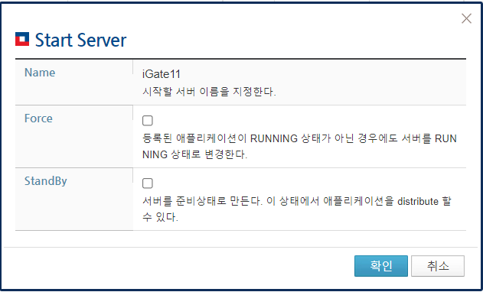
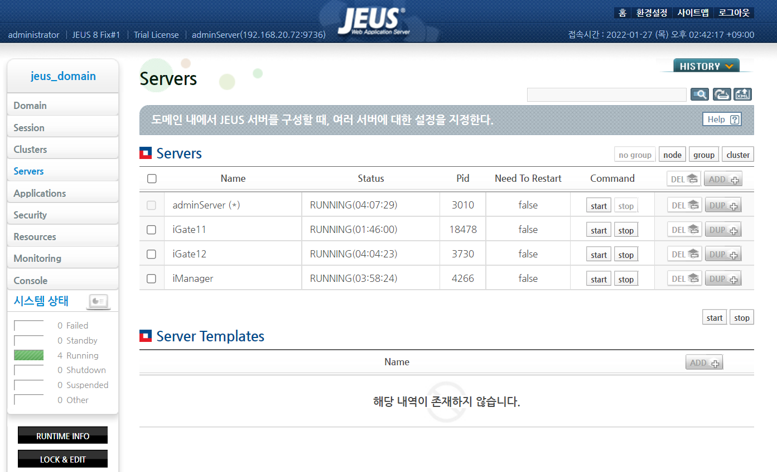
서버 관리 1) Webadmin에서 관리
- Webadmin 로그인 - 좌측 메뉴의 Servers 클릭 - start / stop 을 사용하여 iGate11 iGate12 iManager 서버를 기동한다
* Webadmin 접속을 한다. ( URL : http://192.168.20.72:9736/webadmin / USER : administrator / PW : jeusjeus )

Slide 10
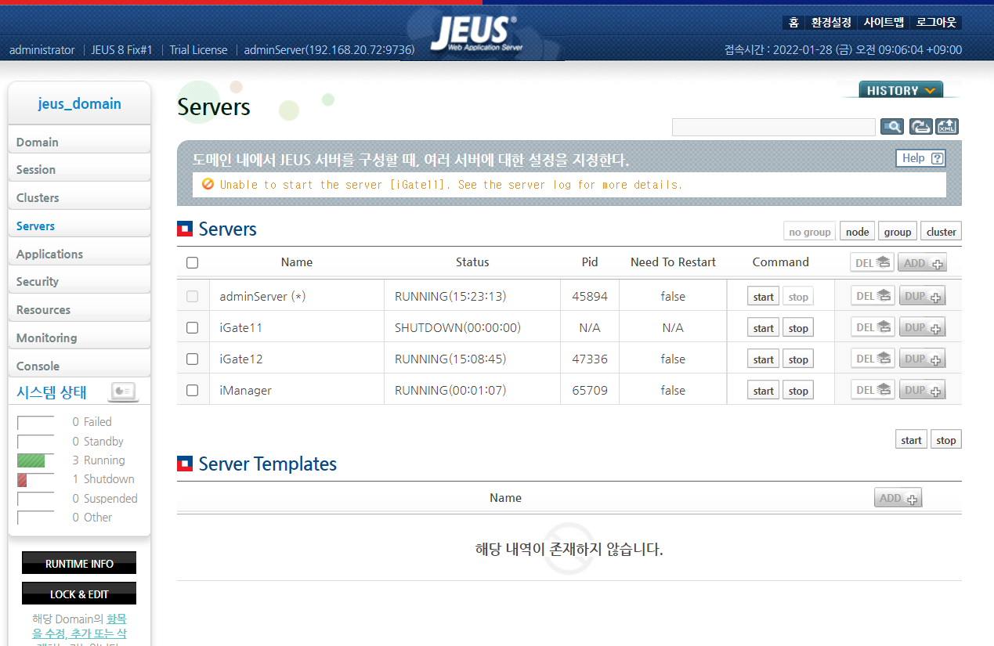
에러 메시지 1) Webadmin에서 확인
Server의 Status가 SHUTDOWN 일 경우 Start 를 누른다.
Start를 눌렀음에도 Unable to start the server 메시지가 나올 경우 콘솔에서 접속을 한다.
* Webadmin 접속을 한다. ( URL : http://192.168.20.72:9736/webadmin / USER : administrator / PW : jeusjeus )

Slide 11
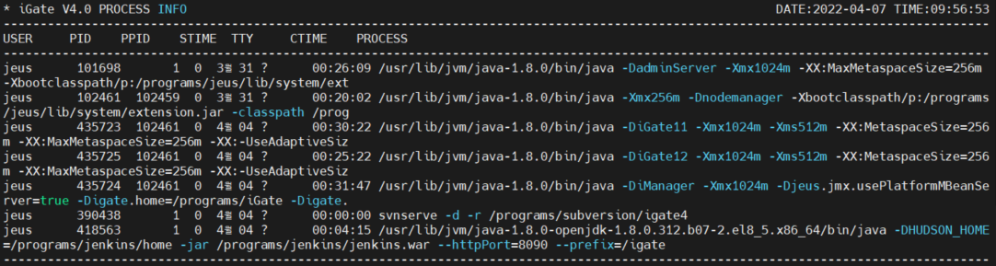
에러 메시지 2) 콘솔에서 확인
콘솔에서 해당 명령어 입력
서버 연결 확인 | $sp
1) DaminServer
2) Dnodemanager
3) DiGate11
4) DiGate12
5) DiManager
5개의 서버가 모두 출력 될 경우 iGate 서버 (JEUS) 정상 작동 중
* 콘솔 접속을 한다. ( IP : 192.168.20.72 / PORT : 22 / USER : jeus / PW : bakedpotato )

Slide 12
iGate4 관련 작동 안될 시
AdminServer, NodeManager 는 콘솔에서만 재기동이 가능함. iGate11, iGate12, iManager은 Webadmin에서 기동, 중지 관리
1
2
3
4
번호 | 기동 여부 | 명령어
1 | AdminServer 기동 | $startAdmin
 | AdminServer 중지 | $stopAdmin
2 | Node Manager 기동 | $startNode
 | Node Manager 중지 | $stopNode
3 | SVN 기동 | $onsvn
 | SVN 중지 | $offsvn
4 | Jenkins 기동 | $onjks
 | Jenkins 중지 | $offjks
* 콘솔 접속을 한다. ( IP : 192.168.20.72 / PORT : 22 / USER : jeus / PW : bakedpotato )

